Slide 1
3.6 视图SQL语句

Slide 2
【本节学习目标】
理解数据库视图对象及其作用
掌握数据库视图创建、删除SQL方法
掌握数据库视图的应用方法

Slide 3
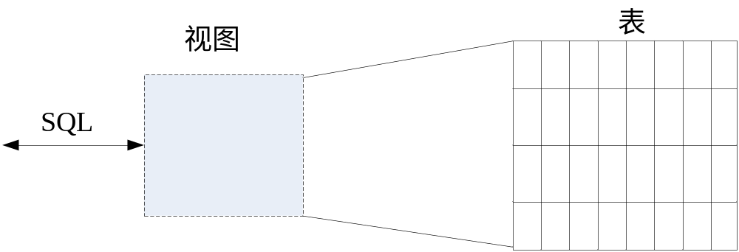
一、什么是视图
视图——是一种通过基础表或其它视图构建的虚拟表。它本身没有自己的数据，而是使用了存储在基础表中的数据。
二、视图创建SQL语句
1.语句基本格式
CREATE VIEW <视图名>[(列名1)，(列名2)，…] AS <SELECT查询>；

Slide 4
2.视图创建实例
例 在选课管理系统数据库中，若需要建立一个查看基础课数据的视图BasicCourseView，其创建SQL语句如下。
CREATE VIEW BasicCourseView AS
SELECT CourseName, CourseCredit, CoursePeriod, TestMethod
FROM COURSE
WHERE CourseType=‘基础课’;

Slide 5
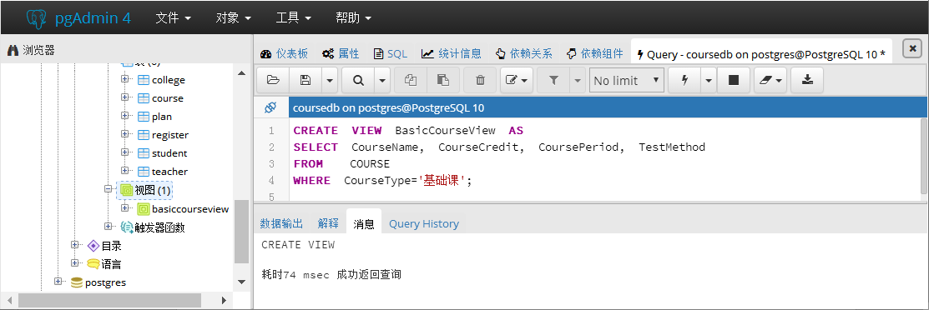
3.视图创建SQL语句执行
运行按钮
SQL语句
视图
返回消息

Slide 6
当视图在数据库中创建后，用户可以像访问关系表一样去操作访问视图。
例 使用SELECT语句查询该视图数据，并按课程名称排序输出，其SQL语句如下：
SELECT *
FROM BasicCourseView
ORDER BY CourseName;

Slide 7
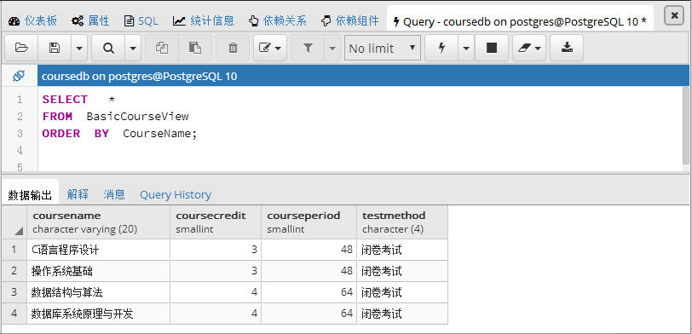
视图查询SQL语句执行：
运行按钮
SQL语句
结果集

Slide 8
三、视图删除
当数据库不再需要某视图时，可以在数据库中删除该视图。
1.语句基本格式
DROP VIEW <视图名>；
其中DROP VIEW 为删除视图语句的关键词。<视图名>为将被删除的视图名称。

Slide 9
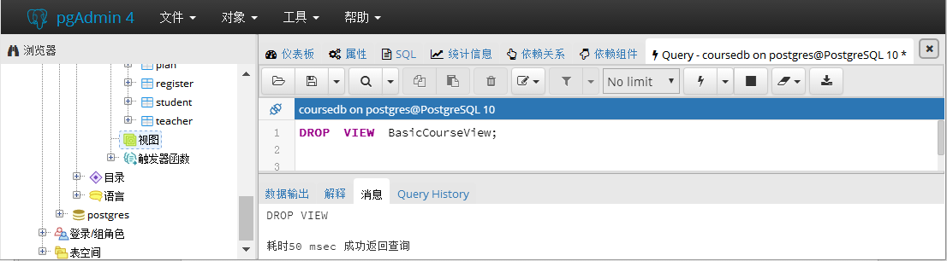
2.视图删除实例
例 在数据库中，若需要删除名称为BasicCourseView的视图对象，其删除该视图的SQL语句如下：
DROP VIEW BasicCourseView;

Slide 10
四、SQL视图应用
1.使用视图简化复杂SQL查询操作
数据库开发人员可以将复杂的SQL查询语句封装在视图内，外部程序只需要使用简单的视图访问方式，便可获取所需要的数据。
例 在选课管理系统数据库中，查询选修“数据库系统原理与开发”课程的学生名单。这需要关联课程信息表COURSE、开课计划表PLAN、选课注册信息表REGISTER、学生信息表STUDENT，其查询SQL语句如下：
SELECT C.CourseName AS 课程名称, S.StudentID AS 学号, S.StudentName AS 姓名
FROM COURSE AS C，PLAN AS P, REGISTER AS R, STUDENT AS S
WHERE C.CourseID=P.CourseID AND C.CourseName=’数据库系统原理与开发’AND P.CoursePlanID=R.CoursePlanID AND R.StudentID=S.StudentID;

Slide 11
上面这个SQL语句是较复杂和冗长，为了让外部程序简单地实现该信息查询，可以先定义一个名称为DatabaseCourseView视图，其创建SQL语句如下：
CREATE VIEW DatabaseCourseView AS
SELECT C.CourseName AS 课程名称, S.StudentID AS 学号, S.StudentName AS 姓名
FROM COURSE AS C，PLAN AS P, REGISTER AS R, STUDENT AS S
WHERE C.CourseID=P.CourseID AND C. CourseName=’ 数据库系统原理与开发’ AND P.CoursePlanID=R.CoursePlanID AND R.StudentID=S. StudentID;

Slide 12
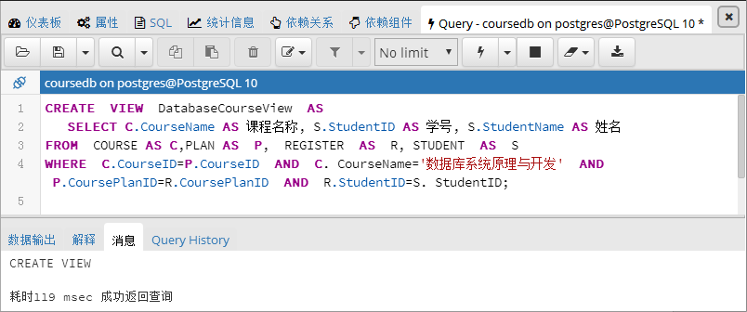
视图创建SQL语句执行
运行按钮
SQL语句
返回消息

Slide 13
当DatabaseCourseView视图被创建完成后，外部程序就可以通过一个简单的SELECT语句查询视图数据，其操作语句如下：
SELECT * FROM DatabaseCourseView;

Slide 14
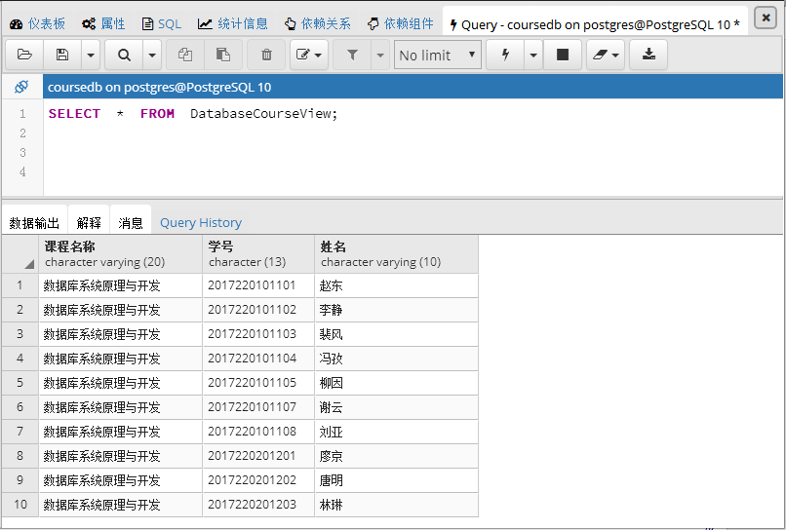
运行按钮
视图查询SQL语句执行
SQL语句
结果集

Slide 15
2.使用视图提高数据访问安全性
通过视图可以将数据表中敏感数据隐藏起来，外部用户无法得知数据表的完整数据，降低数据库被攻击的风险。此外，还可以保护用户隐私数据。
例 在选课管理系统数据库中，除管理部门用户外，其他用户只能浏览教师基本信息，如教师编号、教师姓名、性别、职称、所属学院。教师其他信息需要被隐藏，可通过视图来处理，其视图创建SQL语句如下：
CREATE VIEW BasicTeacherInfoView AS
SELECT T.TeacherID AS 编号, T.TeacherName AS 教师姓名, T.TeacherGender AS 性别, T. TeacherTitle AS 职称, C.CollegeName AS 所属学院
FROM TEACHER AS T, COLLEGE AS C
WHERE T.CollegeID=C. CollegeID;

Slide 16
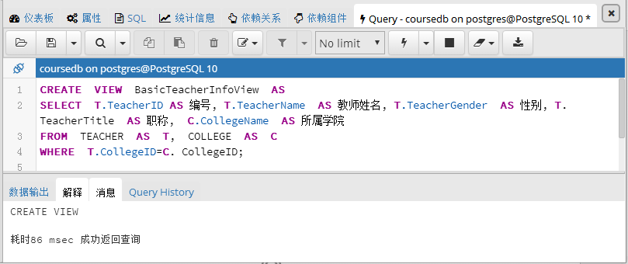
视图创建SQL语句执行
运行按钮
SQL语句
返回消息

Slide 17
当BasicTeacherInfoView视图被创建完成后，外部程序就可以通过一个简单的SELECT语句查询视图数据，其操作语句如下：
SELECT * FROM BasicTeacherInfoView
ORDER BY 所属学院 , 教师姓名;

Slide 18
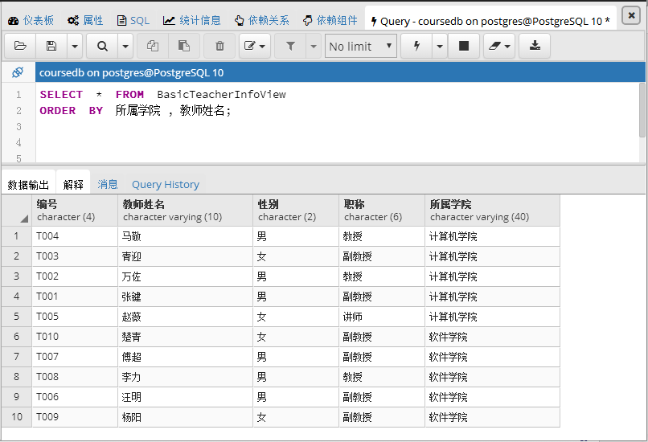
视图查询SQL语句执行
运行按钮
SQL语句
结果集

Slide 19
3. 提供一定程度的数据逻辑独立性
通过视图，可提供一定程度的数据逻辑独立性。当数据表结构发生改变，只要视图结构不变，应用程序可以不作修改。
4. 集中展示用户所感兴趣的特定数据
通过视图，可以将部分用户不关心的数据进行过滤，仅仅提供他们所感兴趣的数据。

Slide 20
思考题
视图访问安全性与控制语句的安全性，应用上有何差异？

Slide 21
本节学习结束！

